Slide 1
Materi Pertemuan 2 Pengenalan Java
Hafiz Irwandi,S.Kom, M.Kom
hafiz.irwandi@umsu.ac.id

Slide 2
Pengenalan Java
Java adalah bahasa pemrograman yang dirancang agar mudah dipelajari, berorientasi objek, serta platform-independent. Bahasa ini dibuat oleh James Gosling dan timnya di Sun Microsystems pada tahun 1991 dan pertama kali dirilis pada tahun 1995. Kini, Java dioperasikan oleh Oracle Corporation setelah mengakuisisi Sun Microsystems.

Slide 3
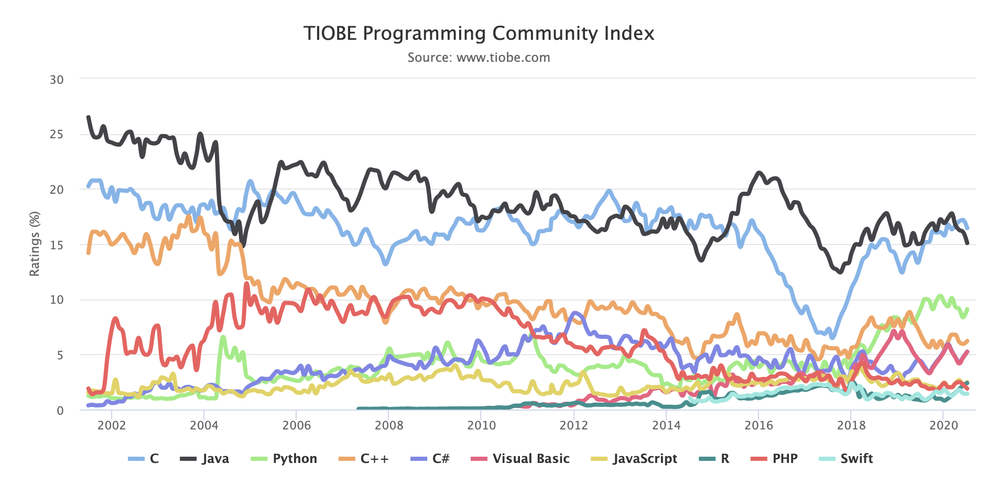
Kenapa belajar Java ?

Slide 4
Sejarah Java
Java awalnya dikembangkan untuk digunakan pada perangkat rumah tangga seperti set-top boxes dan remote control. Namun, karena fleksibilitasnya, Java berkembang menjadi salah satu bahasa yang digunakan di berbagai aplikasi, termasuk desktop, mobile (Android), dan server-side.
Beberapa tonggak sejarah penting:
1991: Dimulai sebagai proyek bernama "Oak.”
1995: Sun Microsystems merilis versi pertama Java.
2006: Sun merilis sebagian besar teknologi Java di bawah lisensi open-source.
2010: Oracle mengakuisisi Sun Microsystems, menjadi pemilik Java.

Slide 5
Fitur Java
Platform-Independen: Java menggunakan konsep "Write Once, Run Anywhere (WORA)", artinya kode yang ditulis di satu platform dapat dijalankan di platform lain tanpa perlu modifikasi.
Object-Oriented: Segala sesuatu di Java berbasis objek, yang memudahkan pengembangan, pemeliharaan, dan pengelolaan kode.
Multithreaded: Java mendukung pemrograman multithreading, memungkinkan aplikasi untuk menjalankan beberapa proses secara bersamaan.
Garbage Collection: Java memiliki fitur pengelolaan memori otomatis dengan menggunakan garbage collector yang membersihkan memori dari objek yang tidak lagi digunakan.
Secure: Java memiliki fitur keamanan bawaan yang mencegah kode yang tidak sah mengakses sumber daya dari sistem lain.
Distributed: Java mendukung pengembangan aplikasi terdistribusi melalui pustaka seperti RMI (Remote Method Invocation).

Slide 6
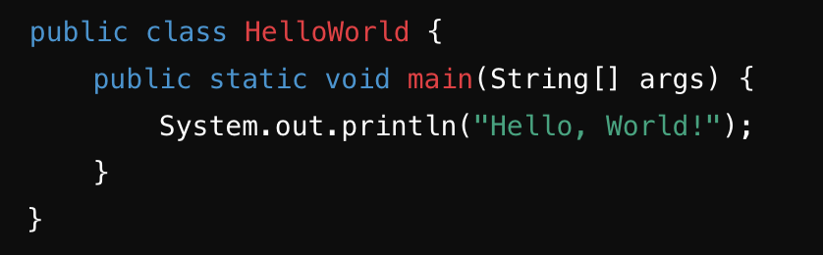
Struktur Program Java
Penjelasan:
Class: Java bersifat berorientasi objek, sehingga semua kode harus berada di dalam kelas. Contoh di atas, kelas bernama HelloWorld.
Method main: Merupakan method yang dieksekusi pertama kali ketika program dijalankan. Setiap aplikasi Java harus memiliki method main.
System.out.println: Digunakan untuk mencetak output ke konsol.

Slide 7
IDE untuk Java
Eclipse: Open-source dan mendukung berbagai plugin.
IntelliJ IDEA: IDE dari JetBrains yang terkenal dengan fitur autocompletion dan debugging yang kuat.
NetBeans: IDE resmi dari Oracle, cocok untuk pengembangan aplikasi berbasis Java SE, EE, dan ME.

Slide 8
Konsep JVM, JRE, dan JDK
JVM (Java Virtual Machine): Mesin virtual yang mengeksekusi bytecode Java, memungkinkan Java menjadi platform-independent. Setiap platform memiliki versi JVM yang berbeda, namun mereka dapat menjalankan bytecode Java yang sama.
JRE (Java Runtime Environment): Paket yang berisi JVM dan pustaka standar yang diperlukan untuk menjalankan aplikasi Java. Jika hanya ingin menjalankan aplikasi, cukup menginstal JRE.
JDK (Java Development Kit): Paket yang berisi JRE, alat-alat pengembangan seperti kompiler javac, debugger, dan pustaka tambahan. JDK diperlukan untuk menulis, mengompilasi, dan menjalankan program Java.

Slide 9

Instalasi JDK dan Pengaturan Environment
Download JDK (Java Development Kit) dari situs Oracle atau menggunakan distribusi OpenJDK. https://openjdk.java.net/
Instal JDK:
Pada Windows, cukup jalankan installer yang diunduh.
Pada Linux, Anda bisa menginstalnya melalui package manager, contohnya:

Slide 10
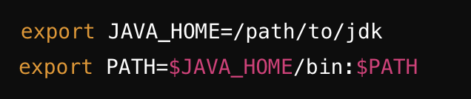
Pengaturan Environment Variable (PATH)
Windows:Buka "System Properties" → "Environment Variables".
Tambahkan JAVA_HOME yang mengarah ke direktori instalasi JDK.
Tambahkan direktori bin dari JDK ke variable PATH.
Cth Tutorial : https://medium.com/programmer-zaman-now/setting-java-path-di-windows-4da2c65d8298
Linux:
Tambahkan baris berikut ke file .bashrc atau .bash_profile:

